Slide 1

Môn: Mĩ thuật 4
Giáo viên: Bùi Thuý Hảo
Trường TH Nam Hưng

Slide 2

KHỞI ĐỘNG
CÁC EM NGHE BÀI HÁT VÀ GHI LẠI NHỮNG HÌNH ẢNH VỀ QUÊ HƯƠNG CÓ TRONG CA KHÚC QUÊ TÔI.

Slide 3
Thứ Ba ngày 29 tháng 10 năm 2023
Mĩ thuật
Chủ đề 3: CẢNH ĐẸP QUÊ HƯƠNG ( TIẾT 1 )
Yêu cầu cần đạt:
- Nhận biết được các gam màu, địa điểm trong các bức ảnh chụp và trong tác phẩm mĩ thuật.
- Nhận biết và liên tưởng được mối liên hệ giữa không gian và gam màu nóng, màu lạnh khi quan sát các tác phẩm mĩ thuật của một số họa sĩ Việt Nam.
- Nhận biết cách thức sử dụng gam màu nóng-lạnh trong tác phẩm mĩ thuật để gợi sự liên tưởng đến những trạng thái cảm xúc của con người (vui vẻ, ấm áp, nhẹ nhàng,...).
- Biết lựa chọn các chất liệu khác nhau để tạo tác phẩm mĩ thuật.

Slide 4
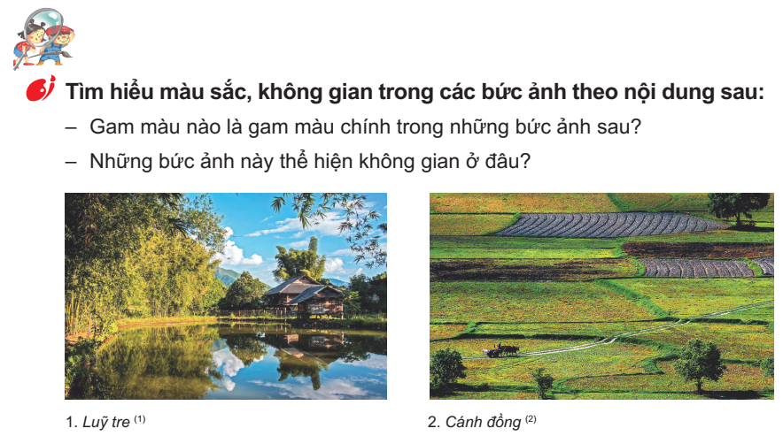
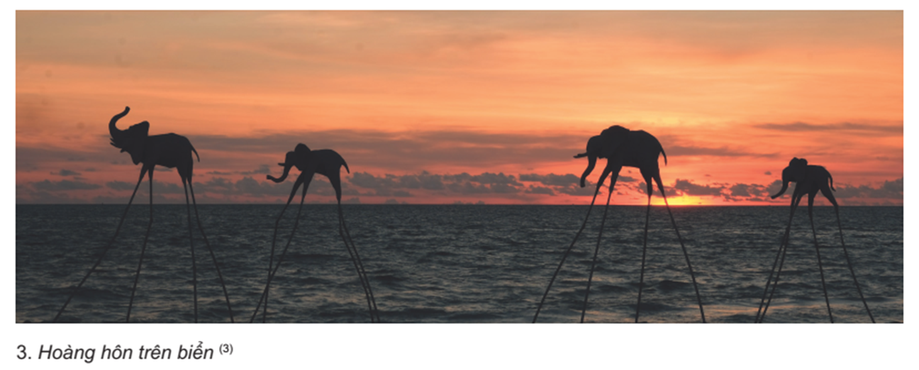
1. Hoạt động 1: Quan sát.

Slide 5
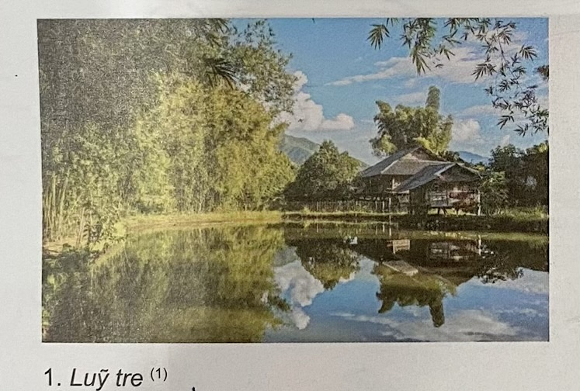
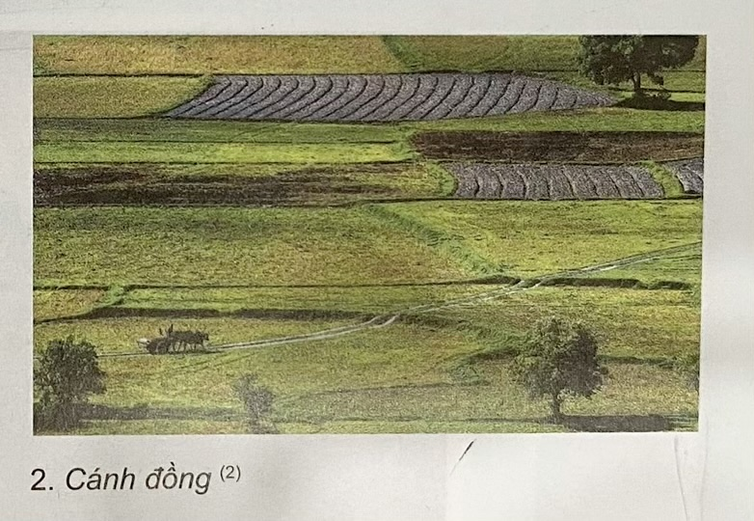


Slide 6

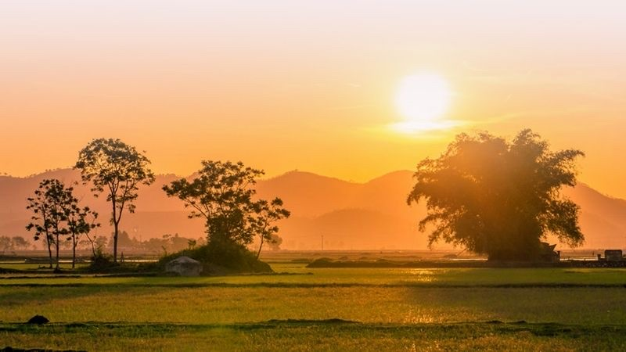
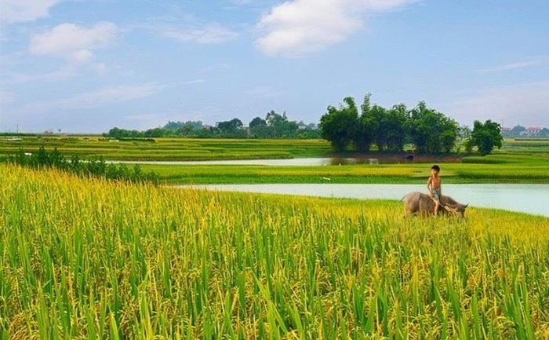

Slide 7
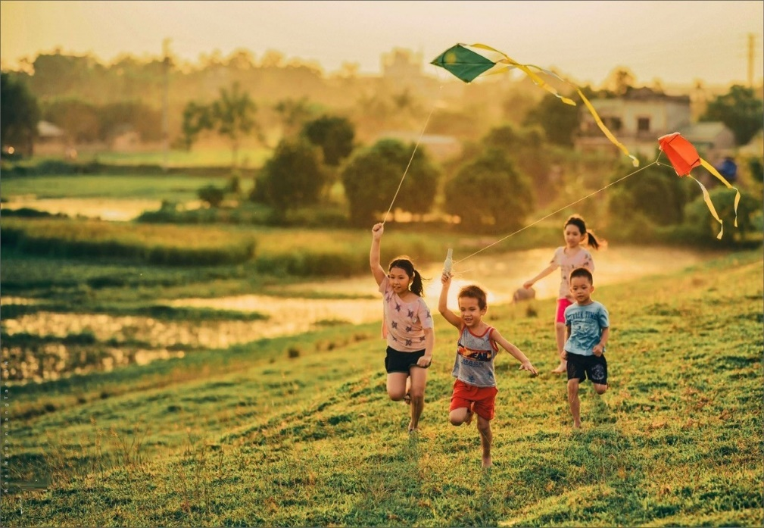
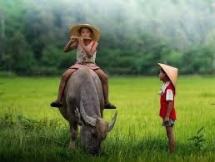
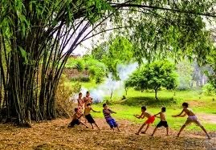
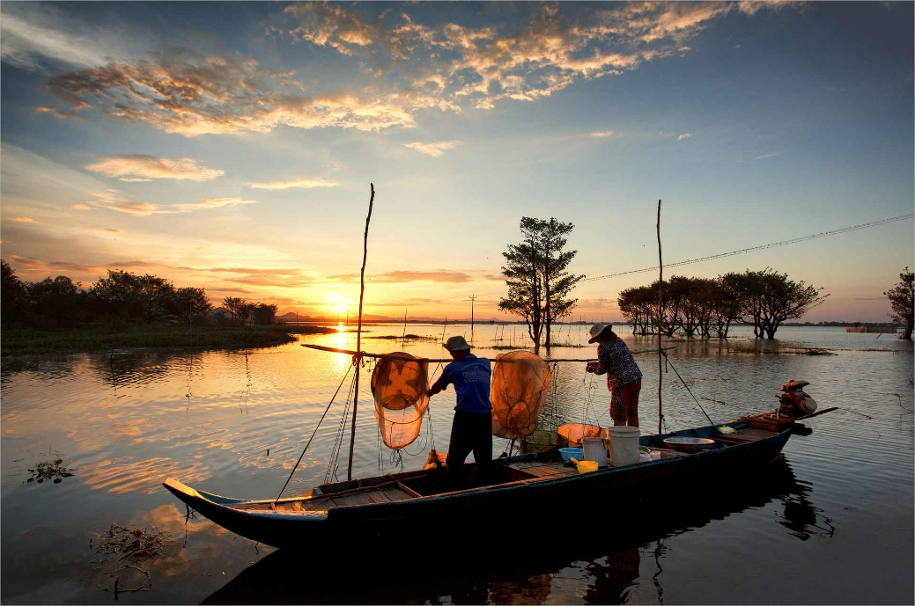

Slide 8
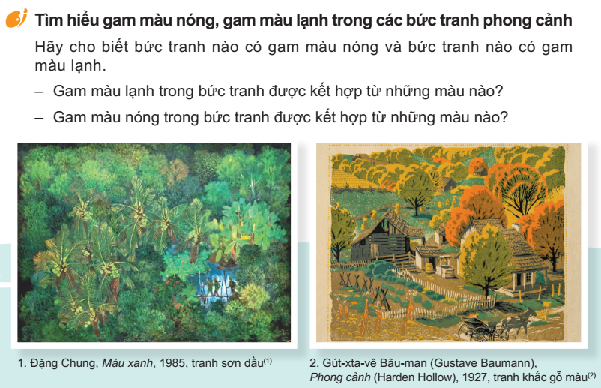
1. Hoạt động 1: Quan sát.

Slide 9
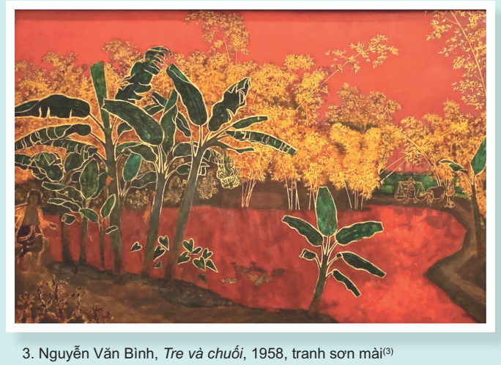
1. Hoạt động 1: Quan sát.
1. Chủ đề của bức tranh diễn tả nội dung gì?
2. Gam màu chính của các bức tranh là gì?
3. Màu sắc trong tranh biểu đạt cảm xúc nào?
4. Gam màu nóng thường có các màu nào?
5. Gam màu Lạnh thường có các màu nào?

Slide 10


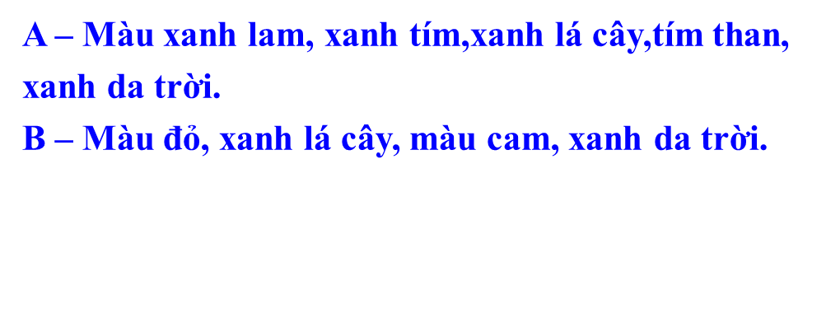
TRÒ CHƠI
RUNG CHUÔNG VÀNG
Câu 1: Trong hội hoạ gam màu lạnh thường được tạo từ những màu nào?
3
5
2
4
9
6
8
7
1
10
Thời gian:
HẾT GIỜ

Slide 11
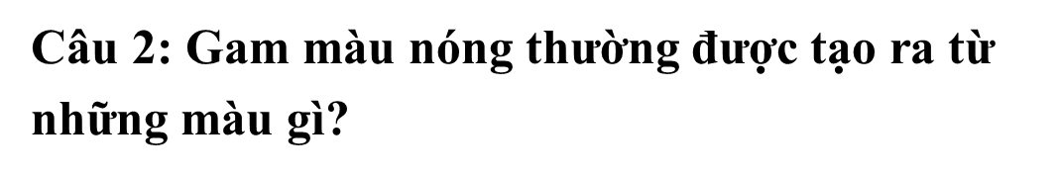
TRÒ CHƠI
RUNG CHUÔNG VÀNG
A – Xanh lam, màu tím, màu xanh lá cây
B – Màu vàng, xanh lá cây, màu xanh da trời.
C – Màu vàng, màu đỏ, màu đỏ cam, nâu vàng
3
5
2
4
9
6
8
7
1
10
Thời gian:
HẾT GIỜ

Slide 12
TRÒ CHƠI
RUNG CHUÔNG VÀNG
Câu 3: Màu cơ bản là những màu gì?
A – Màu đỏ, màu vàng, màu xanh lam.
B – Màu đỏ, màu tím, màu xanh lam.
C– Màu vàng, màu cam, màu xanh lam.
3
5
2
4
9
6
8
7
10
1
Thời gian:
HẾT GIỜ

Slide 13
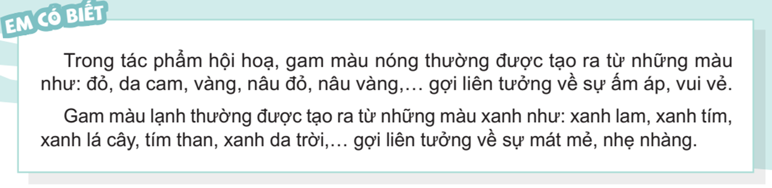

Slide 14
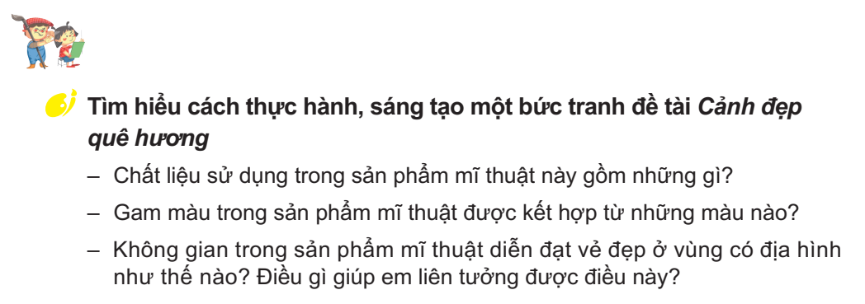
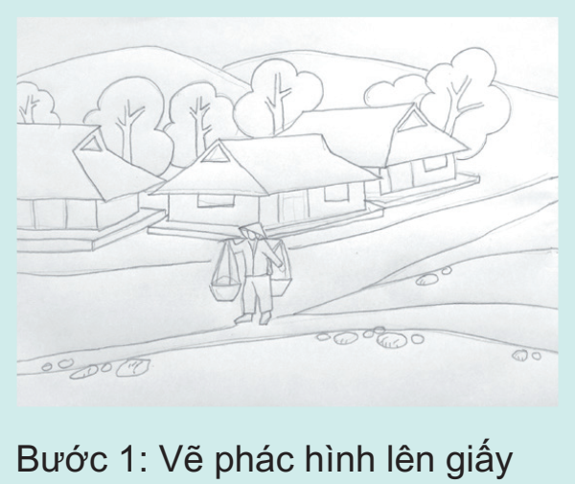
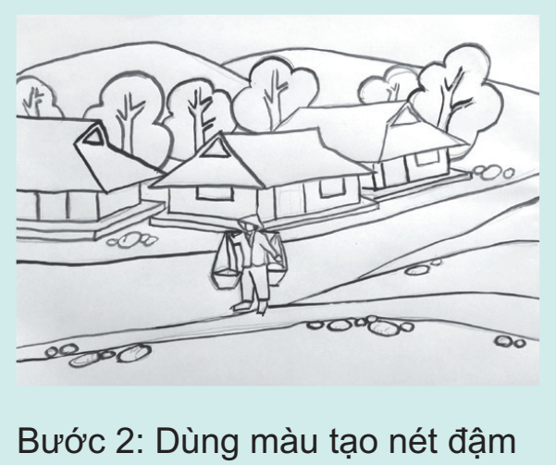
2. Hoạt động 2: Thể hiện

Slide 15
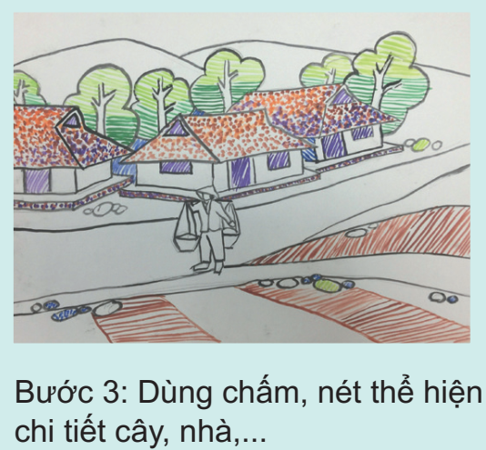
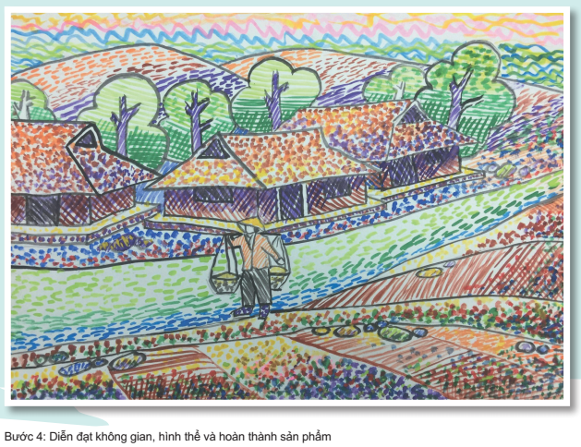
2. Hoạt động 2: Thể hiện

Slide 16
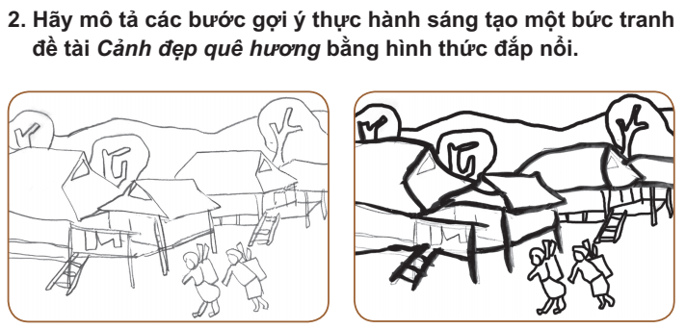
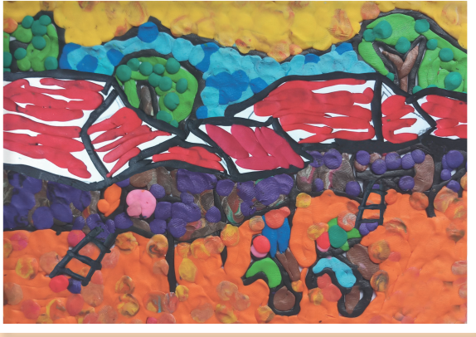

Slide 17
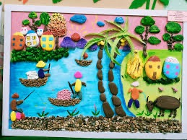
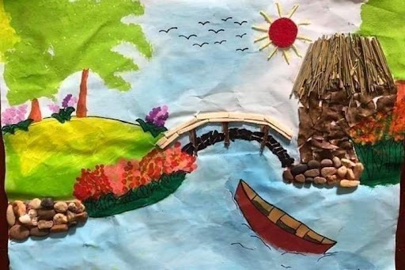
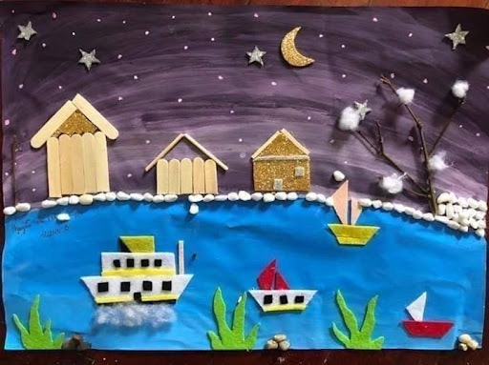
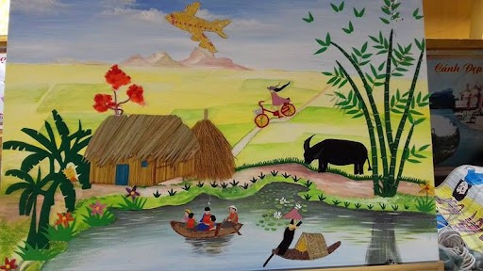

Slide 18
